Slide 2
Δρ. Αναστάσιος Αθ. Σταυρόπουλος
anastavropoulos@gmail.com
(+30) 6944 425 800
Facebook: https://www.facebook.com/anastasios.stavropoulos.35
Academia: https://220.academia.edu/AnastasiosStavropoulos

Slide 3
Οι θεωρητικοί του Πλουραλισμού
ενισχύουν
και εξαίρουν
την ελευθερία
διαμόρφωσης γνώμης
και έκφρασης βούλησης
και της οργανωτικής συσπείρωσης σε ενώσεις αντιπροσώπευσης συμφερόντων

Slide 4
Σύμφωνα με τον Tatu Vanhanen (1997):
ο ακρογωνιαίος λίθος της πλουραλιστικής θεωρίας της δημοκρατίας συνίσταται:
στην διασπορά των τομέων της εξουσίας σε
Κράτος,
Κοινωνία και
Οικονομία,
αντί της συγκέντρωσης της εξουσίας σε έναν μόνο θεσμό.
Κράτος
Κοινωνία
Οικονομία

Slide 5
Με άλλα λόγια οι πλουραλιστές είναι υπέρμαχοι των τριών θεσμικών πυλώνων εξουσίας, προκειμένου οι Πολίτες να απολαμβάνουν ένα υψηλό βαθμό αυτονομίας και δημοκρατικής έκφρασης.
Πλουραλισμός
Επιμερισμός Εξουσίας σε:
Κράτος
Κοινωνία
Οικονομία

Slide 6
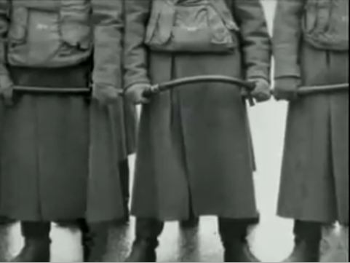
Οι πλουραλιστές εναντιώνονται σε κάθε
μονιστική,
αυταρχική και
απολυταρχική τάξη πραγμάτων και φιλοσοφίας
που στρέφεται
προς αυτήν την κατεύθυνση.
Όπως μάλιστα σημειώνει ο Schmidt (2004:253)
«στον αντιφιλελευθερισμό
και τον αντικρατισμό έρχεται να προστεθεί αργότερα [….]
η εναντίωση στο αυταρχικό κράτος
και τον ολοκληρωτισμό».[π.χ;]

Slide 7
Επομένως οι πλουραλιστές εναντιώνονται
στη Λουδοβίκειο άποψη
περί εξουσίας,
δηλαδή στη θέση του Λουδοβίκου ΙΔ΄
«Το Κράτος είμαι εγώ»,
καθώς και σε κάθε μορφή σύγχρονου πολιτικού αυταρχισμού και κάθε είδους ολοκληρωτισμού.

Slide 8
Γνωρίσματα και στόχοι των πλουραλιστικών προσεγγίσεων.
Σύμφωνα με τον Schmidt (όπ.πρ.) η πλουραλιστική προσέγγιση και θεώρηση της δημοκρατίας έχει δύο κυρίως στόχους:
να αποτρέψει την ολοκληρωτική κυριαρχία
να ελέγξει τη δημοκρατικά εκλεγμένη εκτελεστική εξουσία

Slide 9
Οι πλουραλιστές επίσης:
Υποστηρίζουν το Αντιπροσωπευτικό Σύνταγμα
Στρέφονται εναντίον της ταύτισης της δημοκρατίας με την εξουσία της λαϊκής συνέλευσης καθώς και
Εναντίον της πλειοψηφικής λαϊκιστικής δημοκρατίας.
Είναι υπέρ «της αντιπροσώπευσης των ψηφοφόρων μέσω υπεύθυνων εκπροσώπων» και
Δεν ενδιαφέρονται για την ταυτότητα των εξουσιαστών και εξουσιαζόμενων.
Η δημοκρατία γι’ αυτούς, όπως σημειώνει ο Neumann, είναι «όχι άμεση λαϊκή κυριαρχία, αλλά υπεύθυνη κοινοβουλευτική και κυβερνητική κυριαρχία».
Βρίσκεται σε αντίθεση με την πρακτική της «ανευθυνότητας μιας πολιτικής δύναμης, η οποία στηρίζεται στην αρχή του ηγέτη».( Neumann, 1986b:100-141.

Slide 10
Είναι εμφανής η αιχμηρά διαφοροποιημένη κριτική του στη θεωρία περί «Ηγέτη» του Max Weber. Για τους πλουραλιστές δεν έχει η τάξη που ενδεχομένως κυβερνά, αλλά:
Η πλουραλιστική διάρθρωση της κοινωνικής δομής μιας χώρας
η πλουραλιστική διάρθρωση της Πολιτικής δομής μιας χώρας, καθώς και
ο φιλελεύθερος και ανταγωνιστικός χαρακτήρας της διαμόρφωσης πολιτικής βούλησης και της λήψης αποφάσεων. (Dahl, 1997b:3-15).

Slide 11
Με άλλα λόγια οι πλουραλιστές
ασκούν κριτική
στη θεωρητική προσέγγιση
ότι μια συγκεκριμένη κοινωνική τάξη,
όπως η αστική ή
η εργατική
θα αποτελούν
την ουσιαστική εγγύηση της δημοκρατίας.

Slide 12
Σημαντική είναι η προσέγγιση της πλουραλιστικής θεωρίας από τον Ernst Fraenkel (1991d:326-259):
Δίνει κρατικό κοινωνικό προσανατολισμό σχέση με την αγγλοσαξονική θεώρηση.
Ο Fraenkel (όπ.πρ.) θεωρεί τη δημοκρατία ως «κρατικό σχήμα», που διαφοροποιείται από άλλες κρατικές μορφές λόγω της νομιμοποιητικής του βάσης, η οποία συγκροτείται από:
την κοινωνική διαστρωμάτωση
το κυβερνητικό σύστημα, καθώς και
από την πρωτοκαθεδρία του Κράτους Δικαίου.

Slide 13
Ο Ernst Fraenkel εστιάζει στον ακόλουθο ιδεότυπο:
«αυτόνομα, νομιμοποιημένο, ετερογενώς δομημένο, πλουραλιστικά οργανωμένο κράτος δικαίου»
δικτατορία

Slide 14
O Ernst Fraenkel μάλιστα συγκεκριμενοποιεί
τον παραπάνω ιδεότυπο
με το παράδειγμα
της πρώην Ανατολικής
και Δυτικής Γερμανίας.
Τα μωρά του Βερολίνου γνωρίζουν τους παππούδες τους από την άλλη πλευρά της πόλης.... Πηγή:mixanitouxronou.gr

Slide 15
Για τους πλουραλιστές ο όρος δήμος, δηλαδή οι πολίτες με πλήρη δικαιώματα συμμετοχής στην οργάνωση της κυριαρχίας, έχει διάφορες σημασίες. Ο Fraenkel, ξεχωρίζει τέσσερις διαφορετικές σημασίες του όρου:
συντηρητικό
φιλελεύθερο
φασιστικό
πλουραλιστικό δήμο

Slide 16
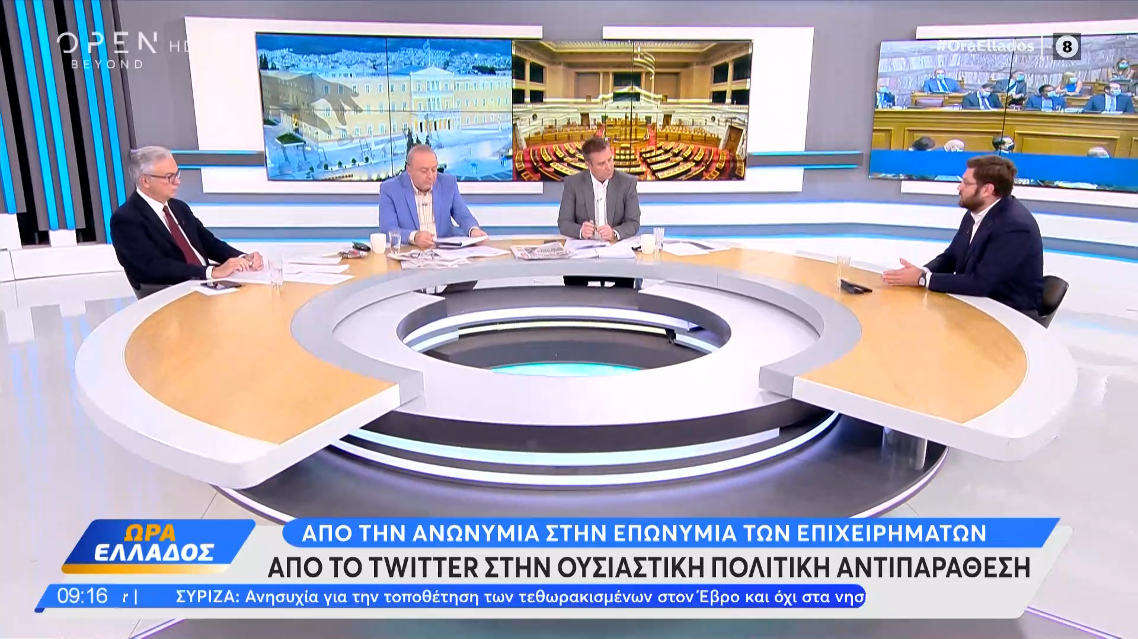
Ο συντηρητισμός εκλαμβάνει τον δήμο «ως μια ιστορικά εξελιγμένη ενότητα»
Η φιλελεύθερη προσέγγιση αντιλαμβάνεται το δήμο
ως ένα υποσύνολο πολιτών
που αντιπαλεύουν μέσω αδιάκοπων αντιπαραθέσεων
για την επίτευξη ομοφωνίας
με χρήση ορθολογικών επιχειρημάτων

Slide 17
Στο φασιστικό καθεστώς
ο ορισμός προσδιορίζεται ως «μια άμορφη μάζα αποτελούμενη
από τα μέλη ενός πολιτικού συνδέσμου, στον οποίο μέσω μιας χειραγωγικής,
μαζικής επιρροής, που χρησιμοποιεί τη μοντέρνα διαφημιστική τεχνική, επιτυγχάνεται ένα consensus omnium (συναίνεση όλων)

Slide 18
χαρακτηριζόμενο
από συγκαταβατικό
τρόπο ζωής
και σκέψης,
του οποίου χαρακτηριστική πολιτική έκφραση είναι
οι επευφημίες
και οι ζητωκραυγές». (όπ.πρ.: 344 κ. εξ.)

Slide 19
Στον αντίποδα
ο πλουραλισμός προσεγγίζει τον όρο δήμος
ως «τα μέλη
μιας διαφοροποιημένης κοινωνίας,
τα οποία είναι οργανωμένα
σε διάφορα σωματεία, κόμματα,
ομάδες, οργανισμούς,
και συνδέσμους,

Slide 20
και από τα οποία αναμένεται κάθε φορά
η επιτυχής προσπάθεια επίτευξης,
σε συλλογικό επίπεδο,
είτε σιωπηρών συμβιβασμών είτε
ρητών συμφωνιών,
πράγμα το οποίο ωστόσο σημαίνει κυβέρνηση
μέσω συμβιβασμών»

Slide 21
Σημαντική είναι η συνεισφορά του Fraenkel στην πλουραλιστική προσέγγιση της δημοκρατίας αφού αναλύει
την μαζική δημοκρατία στα μεγάλα σε έκταση κράτη
αλλά και τον εκλογικό ανταγωνισμό των κομμάτων,
καθώς και τον σημαντικό ρόλο των ενώσεων συμφερόντων σε αυτόν τον ανταγωνισμό.
Για τον Fraenkel σημαντικός επίσης είναι ο ρόλος της κουλτούρας.

Slide 22
Για τον ίδιο η δημοκρατία λειτουργεί σωστά,
μόνον όταν οι πολιτικές ελίτ λειτουργούν ακολουθώντας το «κάλεσμα της αρετής»
και όταν οι πολιτιστικές ομοιότητες είναι αρκετά μεγάλες, ώστε να δημιουργηθεί ένας ανθεκτικός «τομέας συναίνεσης».
Για τους πλουραλιστές η βάση λειτουργίας της δημοκρατίας είναι η συναίνεση,
η οποία είναι απαραίτητη για τη λειτουργία και σταθερότητα της δημοκρατίας.
Συναίνεση
Λειτουργία
Σταθερότητα Δημοκρατίας

Slide 23
Η θεωρία της Κοινωνικής Δημοκρατίας
Διαφέρει από όλα τα προηγούμενα μοντέλα δημοκρατίας σε δύο βασικά σημεία:
Καλλιεργεί μια ακτιβιστική, επεκτατική μορφή κατανόησης της δημοκρατίας.
Σύμφωνα με αυτή την προσέγγιση η δημοκρατία είναι «η μοναδική πολιτειακή μορφή που εξ’ ορισμού δεν νοείται στατικά, αλλά δυναμικά»
Η Κοινωνική Δημοκρατία τονίζει τις πολιτικές εκροές,
δηλαδή το παραγόμενο αποτέλεσμα της πολιτικής διαδικασίας.
Δεν αξιολογείται η δημοκρατία θεσμικά με βάση τις ευκαιρίες συμμετοχής και τον έλεγχο που ασκούν οι κυβερνώμενοι στους κυβερνώντες,
αλλά και με βάση υλικά αποτελέσματα, κυρίως για τα ασθενέστερα μέλη μιας κοινωνίας.

Slide 24
Σύμφωνα με τη θεωρία της κοινωνικής δημοκρατίας, κύρια αποστολή της λαϊκής κυριαρχίας, είναι
να οδηγήσει το Κράτος, την Κοινωνία και την Οικονομία, προς την κατεύθυνση του Κοινωνικού Κράτους.
Να επεκτείνει την πολιτική δημοκρατία σε κοινωνική
Και να κατευθύνει τις δομές κατανομής και εξουσίας
με στόχο:
να μειωθεί η κοινωνική ανισότητα, ή τουλάχιστον να απαλυνθούν οι επιπτώσεις της και «να αποφευχθεί η τυραννική απειλή κατά του τρόπου ζωής του καθενός, η οποία απορρέει από τη συγκέντρωση της εξουσίας»

Slide 25
Οι εκπρόσωποι της Κοινωνικής Δημοκρατίας:
δεν περιορίζονται ούτε επιθυμούν μόνο δικαιώματα και ελευθερίες στο πλαίσιο της δημοσίων θεσμών, γιατί θεωρούν ότι αυτό σημαίνει «μόνο» πολιτική δημοκρατία.
δεν περιορίζονται μόνο στην εφαρμογή πολιτικών δικαιωμάτων του φιλελεύθερου συνταγματικού κράτους δικαίου
Επιθυμούν μια Κοινωνική και Οικονομική Δημοκρατία, μέσω της επέκτασης των πολιτικών δικαιωμάτων και υποχρεώσεων σε κοινωνικούς και οικονομικούς θεσμούς και διαδικασίες.
Επιπρόσθετα επιθυμούν μια δημοκρατία κράτους-πρόνοιας μέσω οικοδόμησης και ανάπτυξης έννομων αξιώσεων σε κοινωνικές παροχές, δηλαδή κοινωνικά δικαιώματα.

Slide 26
Αναφορικά με τα είδη-οικογένειες των θεωριών της κοινωνικής δημοκρατίας, αυτές κατηγοριοποιούνται σε δύο μεγάλες γενικές κατηγορίες:
Στις ριζοσπαστικές και στις
Μετριοπαθείς- μεταρρυθμιστικές.
Στις ριζοσπαστικές περιλαμβάνονται:
οι μαρξιστικές ιδέες περί δημοκρατίας,
που αποβλέπουν στην ανατροπή των αστικών δεδομένων, όπως
η θεωρία της επαναστατικής άμεσης δημοκρατίας του Μαρξ.

Slide 27
στη μεταρρυθμιστική θεωρία της κοινωνικής δημοκρατίας, ανήκουν πρωτίστως τα προγράμματα και η πρακτική: των σοσιαλδημοκρατικών κομμάτων της Δυτικής Ευρώπης (Castles,1992)
η θεωρία του κοινωνικού κράτους,
του καθολικού εργατικού κινήματος και
των χριστιανοδημοκρατικών κομμάτων στην Ευρώπη.

Slide 28
Μια σημαντική παραλλαγή της θεωρίας της κοινωνικής δημοκρατίας, προέκυψε τον 20^{ο} αιώνα στη Γερμανία και εστιάζεται στο δημόσιο διάλογο, αναφορικά με το «φιλελεύθερο κράτος δικαίου» και το «κοινωνικό κράτος δικαίου». Έναν διάλογο που ακόμη και στις μέρες μας εξακολουθεί να έχει επίδραση στις σύγχρονες δημοκρατίες.
Ως «φιλελεύθερο κράτος δικαίου» περιγράφεται ένας τύπος κράτους, του οποίου η πολιτική, το δίκαιο και η διοίκηση περιορίζονται στο εσωτερικό σε λειτουργίες τάξης και στα της άμυνας στα εξωτερικά ζητήματα.
Ως «κοινωνικό κράτος δικαίου» ορίζεται ο τύπος του κράτους που διαμορφώνεται με βάση συγκεκριμένους στόχους (ιδιαίτερα αυτόν της κοινωνικής ισότητας) με μέσα κρατικού παρεμβατισμού, στο πλαίσιο ενός συνταγματικού κράτους δικαίου.

Slide 29
Η θεωρία του κοινωνικού κράτος δικαίου
δέχτηκε κριτική,
τόσο από τους φιλελεύθερους,
όσο και από τους μαρξιστές,
που τονίζουν ότι καλύπτει
δομικές συγκρούσεις,
χρησιμοποιώντας δημοκρατικούς θεσμούς
για να εξομαλύνει τις υπαρκτές αντιθέσεις.
Αλλά και οι φιλελεύθεροι ασκούν κριτική
ειδικά στο σημείο που σχετίζεται
με τη διαχείριση και παροχή
των δημοσίων πόρων στα διάφορα
κοινωνικά στρώματα και υπηρεσίες.

Slide 30
Συνοπτικά η κριτική που ασκείται εστιάζεται στα ακόλουθα σημεία:
Καταλύει τον πυρήνα της κρατικής μορφής
Είναι αμφιλεγόμενη
Οδηγεί σε λανθάνοντα σοσιαλισμό
Σε πολιτική και κοινωνική στασιμότητα
Συγκαλύπτει συγκρούσεις δομικής φύσης.

